Slide 1
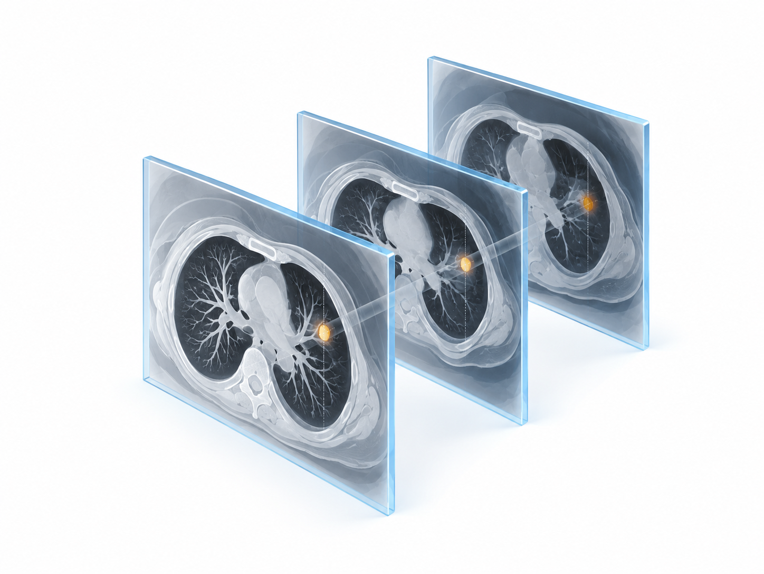
生物医学工程综合设计
CT肺部三切片
病灶自动检测
与可视化
相邻层输入与候选定位展示
学生姓名：待填写 班级：待填写
指导教师：待填写
三切片概念示意
Notes:
建议讲解 15 秒
各位老师好，我的课题是CT肺部三切片病灶自动检测与可视化，主要完成疑似结节检测和相邻三层的定位展示。
资料依据
C:/Users/gjw/Desktop/综合设计2026/设计最终版本/01_设计报告/CT肺部三切片病灶自动检测与可视化_设计报告_最终版.docx
封面为内置 image_gen 生成的概念插图，不属于实验或真实病例。
图片路径：C:/Users/gjw/Desktop/综合设计2026/设计最终版本/02_PPT素材/答辩新增配图/三切片概念插图.png
生成提示词：Create a refined scientific illustration asset for the RIGHT HALF of a Chinese biomedical engineering thesis defense cover. Use case: scientific-educational. It is an illustration, not real CT evidence. On a clean pure white background, show three slightly offset, floating axial imaging planes, each square with an extremely subtle pale blue glass edge. They contain restrained charcoal and silver abstract chest-CT-like forms with tiny warm amber focal markers in the same corresponding location, communicating adjacent slices and spatial context. A faint translucent connection through the three planes. Orthographic/isometric viewpoint, minimal technical elegance, charcoal grayscale interiors, navy and muted cyan edges, one amber detail. No text, no numbers, no logos, no UI, no icons, no dense technical clutter, no realistic doctor or patient, no title layout. Isolated composition centered, generous white margins, suitable as a 4:3 landscape insert on a white slide, high clarity at projection size. Do not imitate any supplied clinical scan.

Slide 2
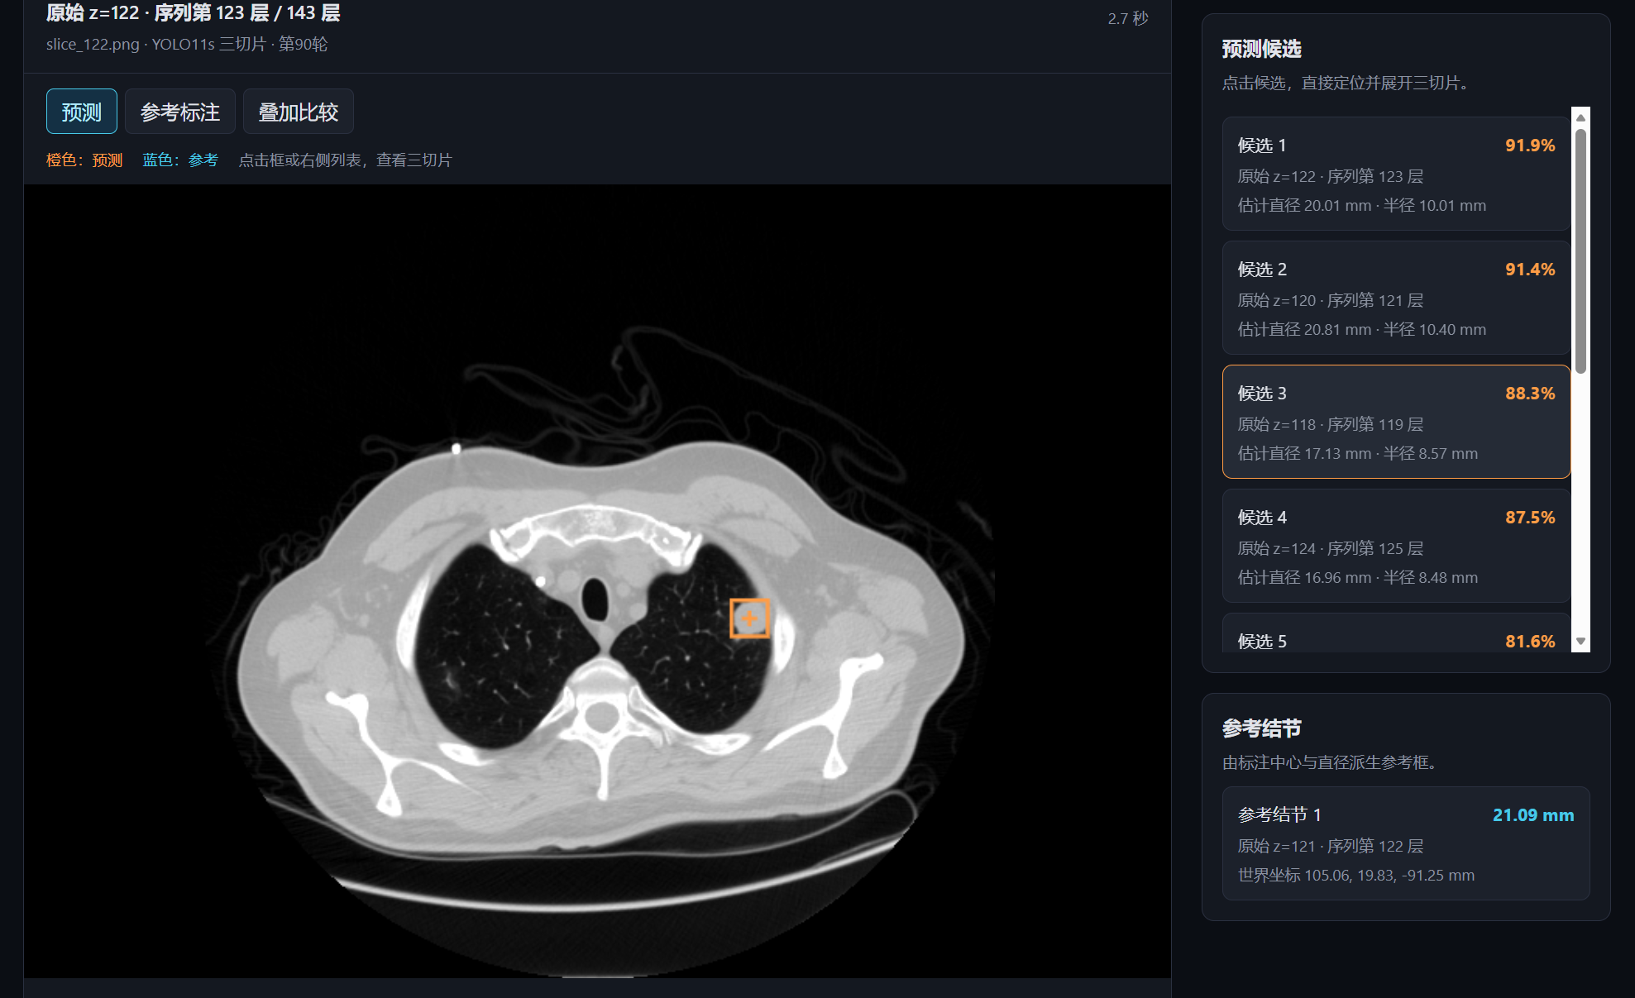
设计任务与数据
定位疑似肺结节，查看相邻层变化
数据用途 | CT例数 | 用途与范围
训练集 | 675 | 12,048个三通道样本
验证集 | 125 | 选择权重和阈值
测试集 | 87 | 冻结后评价
演示病例 | 1 | 网页操作演示
LUNA16按CT病例划分，同一病例不跨集合
演示病例中的候选定位
02
Notes:
建议讲解 35 秒
设计任务是在完整CT中找到疑似结节，并让使用者查看它在相邻层的变化。数据采用LUNA16，按病例划分，训练六百七十五例，验证一百二十五例，测试八十七例。此前查看过的一例单独用于演示，避免将演示病例计入测试。验证集负责选权重与阈值，测试集负责评价最终表现。
资料依据
C:/Users/gjw/Desktop/综合设计2026/设计最终版本/04_测试结果/数据划分与配置/train_uids.txt
C:/Users/gjw/Desktop/综合设计2026/设计最终版本/04_测试结果/数据划分与配置/val_uids.txt
C:/Users/gjw/Desktop/综合设计2026/设计最终版本/04_测试结果/结节级评价/completion.json
C:/Users/gjw/Desktop/综合设计2026/设计最终版本/02_PPT素材/报告原图/图02_image2.png

Slide 3
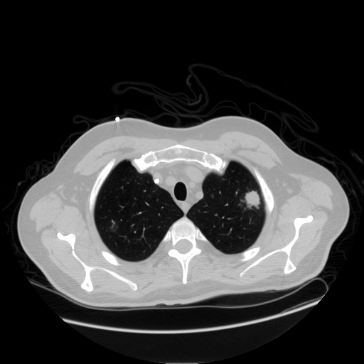
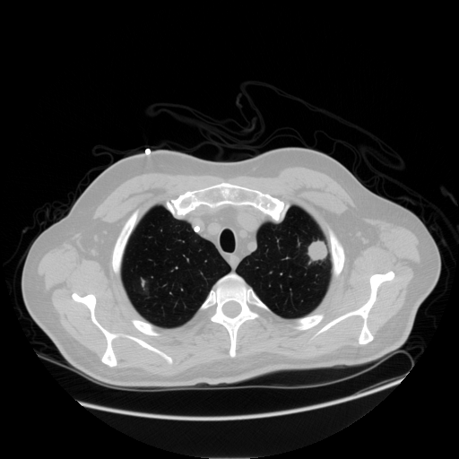
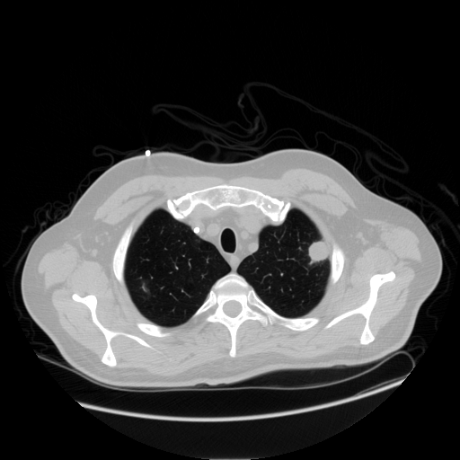
三切片输入的构建
同一病例的相邻三层，中心层对应监督标注
R通道：z−1
G通道：中心层z
B通道：z+1
[ I(z−1), I(z), I(z+1) ]
按层号排序
首层[0,0,1]，末层[n−2,n−1,n−1]
03
Notes:
建议讲解 50 秒
这里展示的是同一病例的真实相邻三层，而不是将一张图复制三遍。上一层、中心层和下一层分别组成三个通道，模型同时读取局部层间信息，但检测标注仍对应中心层。处理时先按CT层号排序，在首尾没有相邻层时复制边界层。这个组织方式属于二点五维输入，网页也按同样的相邻关系展示结果。
资料依据
C:/Users/gjw/Desktop/综合设计2026/设计最终版本/03_网页演示/演示包/subset9_demo/metadata.json
C:/Users/gjw/Desktop/综合设计2026/设计最终版本/03_网页演示/演示包/subset9_demo/images/slice_120.png
C:/Users/gjw/Desktop/综合设计2026/设计最终版本/03_网页演示/演示包/subset9_demo/images/slice_121.png
C:/Users/gjw/Desktop/综合设计2026/设计最终版本/03_网页演示/演示包/subset9_demo/images/slice_122.png
本例展示的原始中心层为z=121，采用0起始索引。输入与推理均按相同RGB通道约定进行处理。不得用这页宣称三切片已通过严格单切片对照证明优势。

Slide 4
检测模型与定位流程
01
02
03
04
三切片输入
YOLO11s检测
空间映射与分组
定位展示
相邻层组成三通道
输出候选框与评分
毫米坐标，3 mm分组
点击候选查看三层
训练与权重选择
输入640×640，训练100轮
采用AdamW优化器
完整验证选择第90轮
154 / 179个结节
敏感性86.03%，FP/scan 0.968
ResNet过滤未改善主要验证操作点，网页采用YOLO主路径
04
Notes:
建议讲解 45 秒
候选先由YOLO十一s生成，再映射到毫米空间，并按三毫米范围分组，最后提供三切片定位。模型以六百四十尺寸训练一百轮，实际使用AdamW。完整验证中，第九十轮在每例不超过一个误报的操作点检出一百五十四个结节，因此选它作为网页权重。ResNet过滤没有改善这个操作点，最终采用YOLO主路径。
资料依据
C:/Users/gjw/Desktop/综合设计2026/设计最终版本/04_测试结果/验证与训练依据/args.yaml
C:/Users/gjw/Desktop/综合设计2026/设计最终版本/04_测试结果/验证与训练依据/center_selection.json
C:/Users/gjw/Desktop/综合设计2026/设计最终版本/04_测试结果/验证与训练依据/final_comparison.json
C:/Users/gjw/Desktop/综合设计2026/设计最终版本/02_PPT素材/完整CT检出率绘图数据.csv
曲线只包含20、30、40、50、60、70、80、90、100轮已测量检查点，各检查点使用完整验证集并在≤1 FP/scan规则下选操作点。未补造其他轮次。旧YOLO同条件148/179（82.68%），新YOLO154/179（86.03%），提升6个结节。CPM旧0.7869、新0.7749，改善有限，不能宣称全面领先。中心命中规则用于评价和选择权重，训练仍使用YOLO检测损失。3mm分组保留高分种子的中心，不借助真实标注。

Slide 5
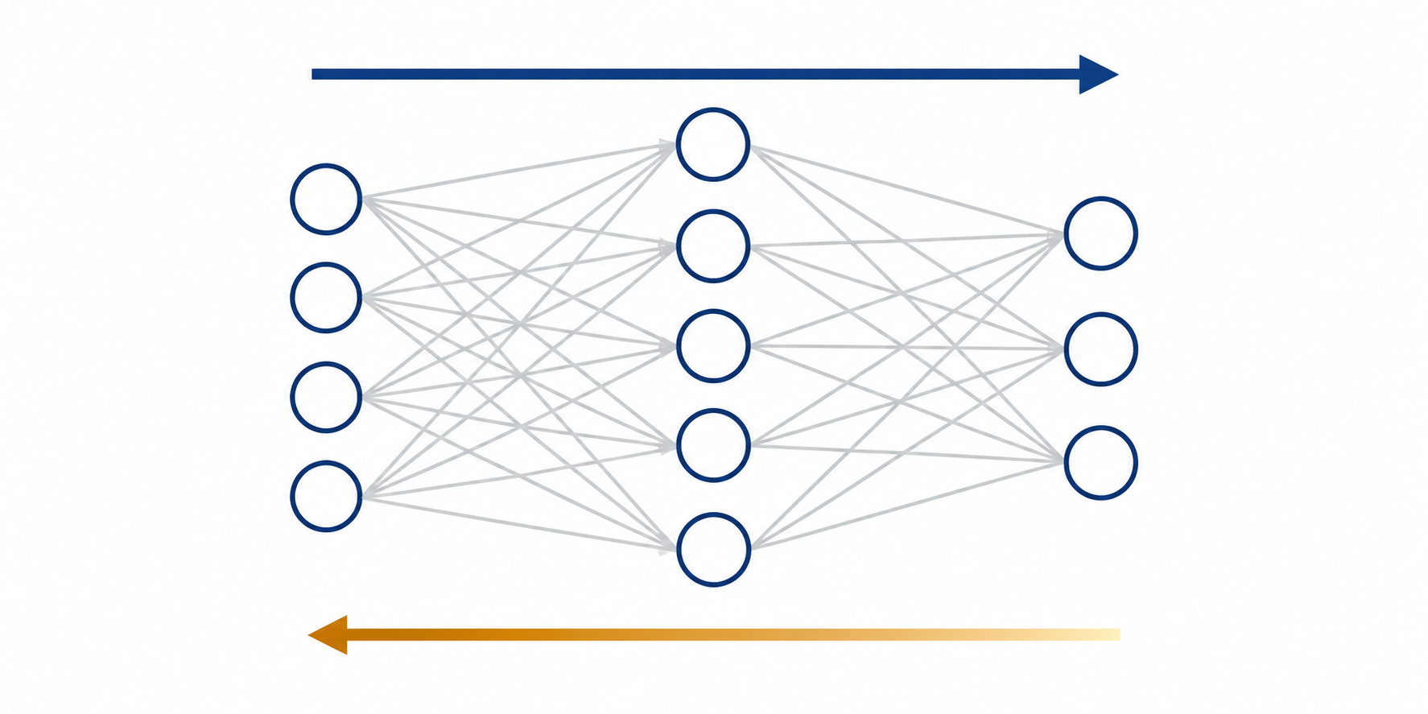
模型训练基础原理
前向传播：得到预测
1 前向传播
输入三切片，输出框与评分
2 损失计算
预测与中心层标注比较
3 反向传播
依据链式法则求参数梯度
反向传播：计算梯度
4 参数更新
AdamW根据梯度调整权重
梯度下降基础原理示意
θ_new = θ_old − η∇θL
θ：参数 η：学习率 ∇θL：梯度
推理加载固定权重
执行前向计算与后处理
05
Notes:
建议讲解 45 秒
训练首先前向计算，得到预测框和评分，再与中心层标注比较并计算损失。反向传播根据链式法则，计算损失对每个参数的梯度。优化器再利用梯度更新参数，目标是减少训练误差。公式展示普通梯度下降的基础原理，参数沿负梯度方向调整，学习率控制步长。本项目实际采用AdamW，会结合梯度历史和权重衰减。网页推理加载固定权重，不再反向训练。
资料依据
https://docs.pytorch.org/tutorials/beginner/basics/autogradqs_tutorial.html
https://docs.pytorch.org/docs/2.14/generated/torch.optim.AdamW.html
C:/Users/gjw/Desktop/综合设计2026/设计最终版本/04_测试结果/验证与训练依据/args.yaml
图片为概念示意，不是YOLO11s真实网络拓扑。更新公式为基础示意，不能将实际优化器写成SGD，也不保证每次更新都使训练损失下降。
图片使用内置 image_gen 生成。
图片路径：C:/Users/gjw/Desktop/综合设计2026/设计最终版本/02_PPT素材/答辩新增配图/前向与反向传播概念插图.png
生成提示词：Create a simple polished conceptual neural-network illustration asset for a university presentation about forward propagation, backpropagation and optimization. Use case: scientific-educational. Pure white background, flat and restrained scientific editorial style, landscape aspect ratio around 2:1. A small fully connected network with only 4 input nodes on left, 5 hidden nodes in middle, and 3 output nodes on right. Nodes are outlined navy circles, connecting edges fine pale gray, balanced large whitespace. A straight navy-blue forward arrow above the network pointing left-to-right, and a straight muted amber gradient-return arrow below pointing right-to-left. Simple and coherent; not the detailed architecture of YOLO or ResNet. Do NOT put any text, formula, letters, digits, labels, title, legend, caption, panels, UI, decorations or watermark in the image. Diagram is a conceptual motif only; editable explanatory words will be placed on the actual slide.

Slide 6
subset9测试结果
87例CT，104个纳入结节，22,772层
88.46%
二维框评价
切片范围 | mAP50 | mAP50–95
全部切片 | 0.5124 | 0.2707
按训练规则取样 | 0.6779 | 0.3479
结节检出率：92 / 104
92
12
88
TP检出
FN漏检
FP误报
全部22,772张，取样1,445张
中心命中：三维中心距离 < 真实半径
实际误报：1.0115 FP/scan
mAP采用框IoU，参考框由中心和直径派生
固定验证阈值：0.570529
FROC@1 FP/scan：88.46% CPM：0.8475
固定阈值下误报略高于1 FP/scan。检出率不代表诊断准确率
06
Notes:
建议讲解 45 秒
测试保留八十七例完整CT，共一百零四个纳入结节。使用验证集固定阈值，检出九十二个，漏检十二个，误报八十八个，敏感性为百分之八十八点四六，每例误报一点零一一五，略高于一个。中心命中衡量结节有没有被定位，框mAP还要求大小和位置吻合。完整切片的mAP明显较低，所以目前能辅助定位，框定位精度仍需改善。
资料依据
C:/Users/gjw/Desktop/综合设计2026/设计最终版本/04_测试结果/结节级评价/completion.json
C:/Users/gjw/Desktop/综合设计2026/设计最终版本/04_测试结果/结节级评价/protocol.json
C:/Users/gjw/Desktop/综合设计2026/设计最终版本/04_测试结果/二维框评价/completion.json
C:/Users/gjw/Desktop/综合设计2026/设计最终版本/04_测试结果/二维框评价/protocol.json
固定阈值完整值为0.5705289244651794，实际FP/scan=88/87=1.0114942529。29例没有纳入结节的CT仍计入误报分母。三维命中严格为距离<标注直径/2，重复命中按一枚结节计一次，排除标注按既定规则忽略。FROC@1 FP/scan来自测试曲线，不用于调整部署阈值。CPM=0.8475274725仅为该保留测试子集七点均值，不是官方十折基准。二维参考框采用球体/切层近似，740张阳性切片、783个派生框，两种范围使用同一批阳性切片。置信度下限0.001，评价mAP不做三维分组。结节检出率不能写成mAP、分类准确率或病理诊断准确率。

Slide 7
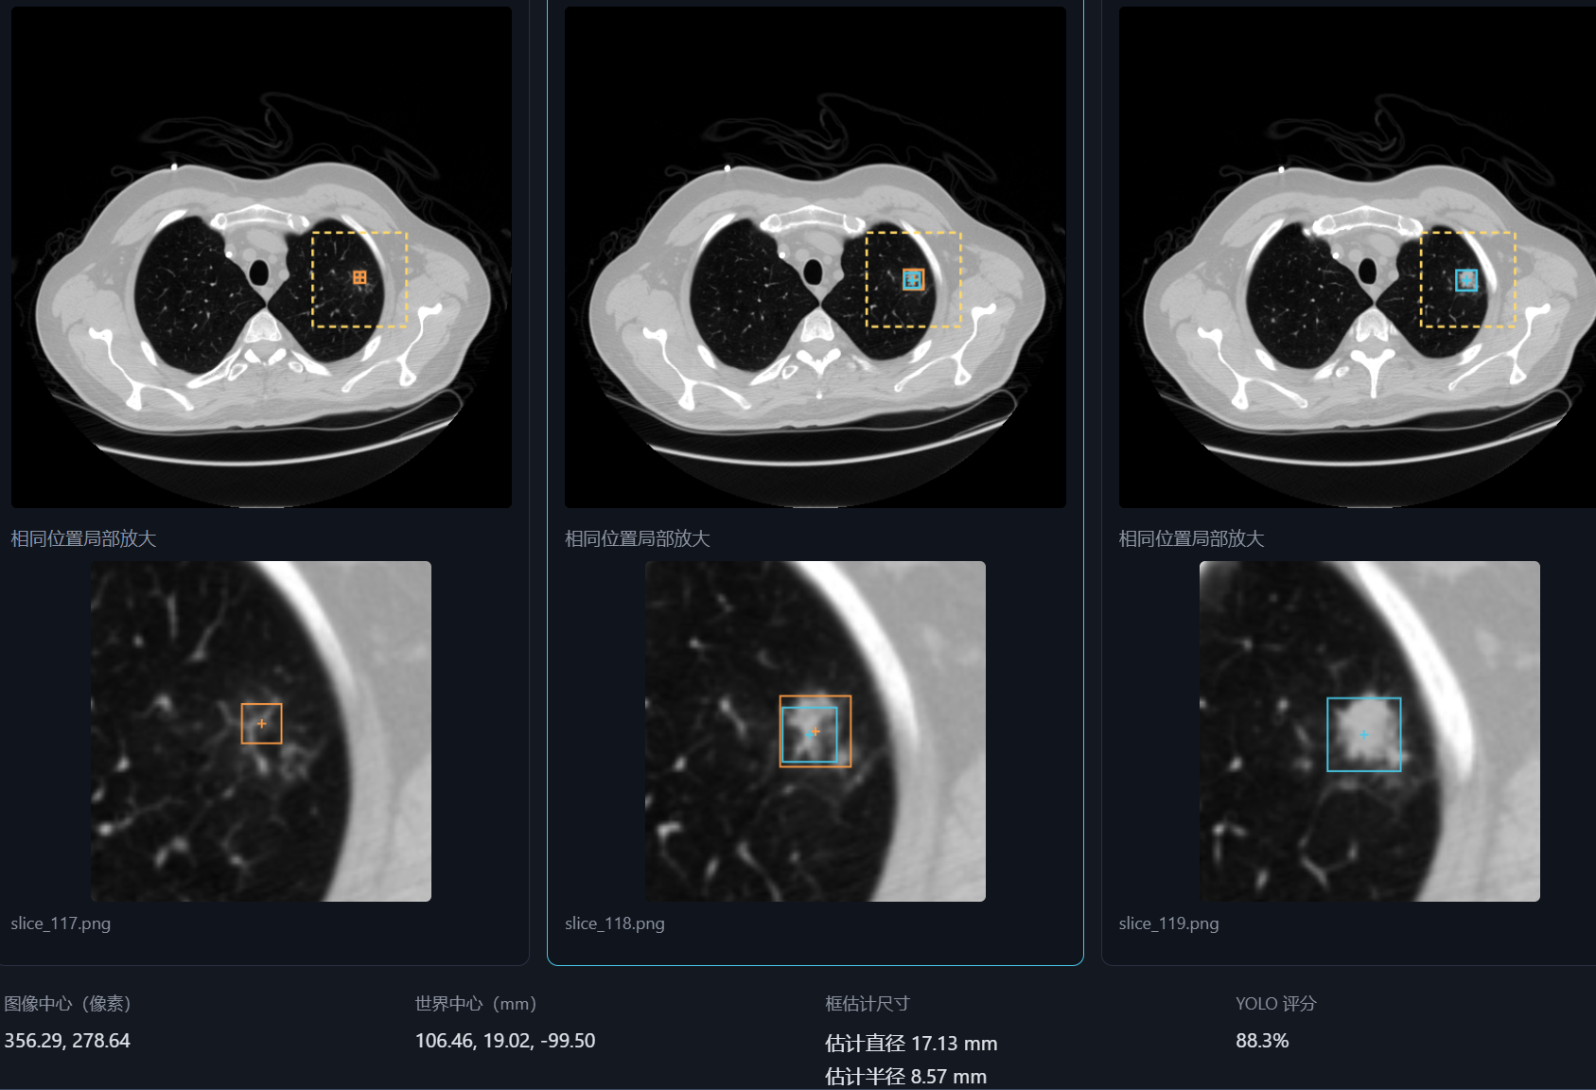
三切片定位演示
1 加载病例并检测
2 点击疑似结节候选
3 并列三层与局部放大
框估计直径17.13 mm
估计半径8.57 mm
直径取框最长物理边
半径为直径的一半
间距来自对应CT元数据
打开网页演示
07
Notes:
建议讲解 60 秒
下面用一分钟演示。加载病例后点击候选，网页会定位中心层，并同时显示上一层和下一层，在相同位置局部放大。尺寸依据该病例的像素间距换算为毫米，取框最长物理边作为估计直径，再除以二得到半径。
资料依据
C:/Users/gjw/Desktop/综合设计2026/设计最终版本/02_PPT素材/报告原图/图11_image11.png
C:/Users/gjw/Desktop/综合设计2026/设计最终版本/03_网页演示/演示包/subset9_demo/metadata.json
C:/Users/gjw/Desktop/综合设计2026/设计最终版本/03_网页演示/演示操作.md
演示节奏：0–10秒切换到网页并加载演示病例，10–25秒运行检测并选择候选，25–45秒打开三切片及局部放大，45–60秒说明毫米尺寸并返回PPT。备份截图为原始z=117、118、119的候选，估计直径17.13mm、半径8.57mm。现场点击其他候选会显示相应数值。半径是预测框的估计值，不是精确轮廓测量。本演示CT像素间距为0.859375mm/px，不能统一套用到其他CT。仅有像素间距时不能虚构世界坐标。

Slide 8
完成内容与不足
已完成
真实三切片输入与候选检测
同一位置三切片与局部放大
毫米坐标与框估计尺寸显示
小于5 mm结节检出21 / 28，仍易漏检
二维框定位仍需改善，完整切片mAP50–95为0.2707
严格单切片对照尚未完成，暂不能量化三切片的优势
08
Notes:
建议讲解 25 秒
已完成真实三切片输入、候选检测和毫米定位展示。当前提升仍有限，小结节容易漏检，框定位精度也需要改善。严格单切片对照尚未完成，暂不能量化三切片的优势。谢谢各位老师。
资料依据
C:/Users/gjw/Desktop/综合设计2026/设计最终版本/04_测试结果/结节级评价/completion.json
C:/Users/gjw/Desktop/综合设计2026/设计最终版本/04_测试结果/二维框评价/completion.json
C:/Users/gjw/Desktop/综合设计2026/设计最终版本/05_PPT准备/PPT大纲与制作提示词.md
尺寸分组结果仅代表本次保留测试：<5mm 21/28，5至<10mm 46/51，≥10mm 25/25。大结节25/25不代表对所有病例达到100%。本项目不宣称首次提出2.5D或三切片方法。相同条件的严格2D消融未完成。

